Slide 1
数学物理方程
祖 建
数学与统计学院
办公室：理科楼312
办公电话：82663149
Email: jianzu@xjtu.edu.cn

Slide 2
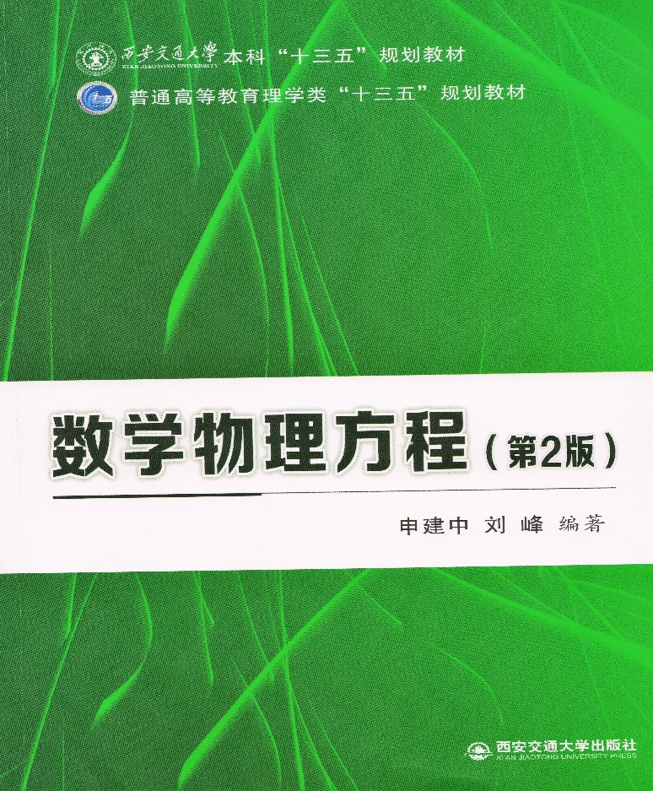
教 材：
申建中，刘峰。数学物理方程。西安交通大学出版社，2018。
参考书目：
谷超豪，等。数学物理方程。高等教育出版社，2012。
姜礼尚，等。数学物理方程讲义。高等教育出版社，1996。
答疑地点：理科楼312
答疑时间：周三晚上7:00-9:00
交作业时间：周三下午3:00-6:00
交作业地点：北五楼606（李淼磊）

Slide 3
考核方式
平时成绩（作业、考勤）15%；
学习报告（总结相关解法、实际应用等）10%；
期末考试（闭卷）75%.

Slide 4
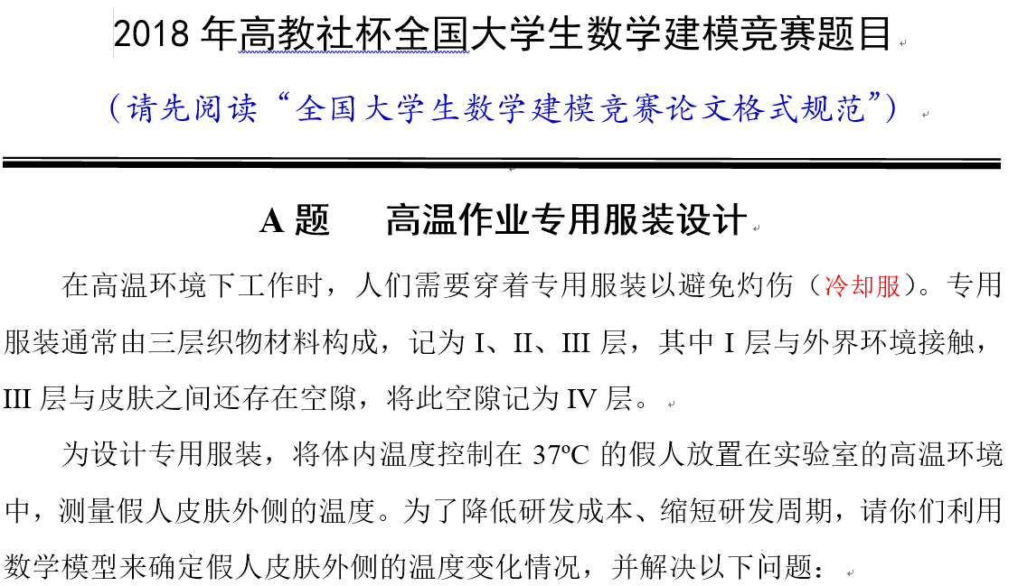
数学物理方程的定义
用数学方程来描述一定的物理现象。
来自物理的偏微分方程（PDE）。

Slide 5
课程内容
波动方程
热传导方程
拉普拉斯方程（泊松方程）
分离变量法
积分变换法
格林函数法
特征线法
贝塞尔函数
勒让德多项式

Slide 6
学习目的
体会分析实际问题和解决实际问题的基本思想和方法；
提高应用数学理论和方法解决实际问题的能力。

Slide 7
第1章 数学建模和基本原理介绍
1.1 数学模型的建立
建模步骤：
1. 确定所要研究的物理量u，如，位移，温度，场强等；
2. 根据物理规律建立微分方程；
3. 对方程进行化简，工程近似；
微元法
4. 确定定解条件；
5. 求解、分析、解释。

Slide 8
1.1.1 弦振动方程和定解条件
一、弦振动方程的导出
物理模型：长为 的均匀、柔软的细弦，在垂直于弦线的外力作用下作微小横振动，求弦线上任一点在任一时刻的位移?
导出方程：
以弦线所处的平衡位置为x轴，垂直于弦线且通过弦线的一个端点的直线为u轴建立坐标系;
u(x,t): 坐标为x的点在t时刻的位移;
微元法：任取一小段弦作为质点，其运动服从牛顿第二定律，导出方程。

Slide 9
u(x,t)
F
T₂
微元法:
α₂
u
B
选取一微元 作为研究对象,
α₁
T₁
将所取小段弦线近似视为质点.
0
x
x
x+Δx
水平方向受力分析：

Slide 10
u(x,t)
F
T₂
牛顿第二定律：
α₂
u
α₁
B
T₁
垂直方向受力分析：
0
x
x
x+Δx
设 为u 轴正向的单位向量，则有
外力的力密度

Slide 11
u(x,t)
F
T₂
α₂
牛顿第二定律：
u
B
α₁
T₁
0
x
x
x+Δx
沿垂直于x 轴方向
线密度
在微小横振动条件下
沿x 轴方向
由（1）式，弦中各点的张力大小相等

Slide 12

u(x,t)
F
T₂
α₂
u
α₁
B
T₁
0
x
x
x+Δx
Taylor 展开

Slide 13

令
弦振动方程(Vibrating string equation)：
刻划了柔软均匀细弦作微小横振动时所服从的一般规律。

Slide 14
弦振动方程：
双曲型偏微分方程（PDE）
注：1. 若 ，称为弦的自由振动方程或齐次一维波动方程.
若 ，称为弦的受迫振动方程或非齐次一维波动方程.
2. 也可以描述其他物理现象，如杆的纵振动，高频传输线问题等.
3. 高维波动方程
均匀薄膜振动
………二维波动方程
声波及电磁波方程
………三维波动方程

Slide 15
弦振动方程：
思考：
1、假设弦线还受到周围介质的阻尼力作用，阻尼力与速度成正比（比例系数为b） ，试写出带有阻尼力的弦振动方程？
2、波动方程只描述了局部振动规律？
怎样才能得到一根弦特定的振动情况？

Slide 16
二、定解条件：初始条件和边界条件
1. 初始条件：分为初始位移和初始速度；
即弦线在初始时刻t=0 时的位移和速度。
u(x,t)
F
T₂
α₂
α₁
B
u
T₁
0
x
x
x+Δx

Slide 17
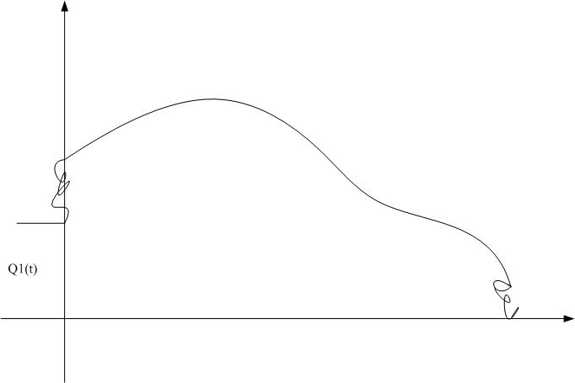
2. 边界条件：一般来说有三种
(1)已知端点的位移(第一类边界条件,Dirichlet边界)
(2)已知端点所受垂直于弦线的外力(第二类边界条件,Neumann边界)
(3)端点位置与弹性物体相连情况(第三类边界条件,Robin边界)

Slide 18
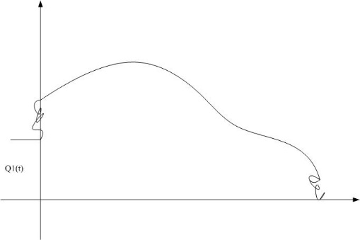
(3)第三类边界条件的推导
端，在时刻t，弹簧实际的伸缩量为
由Hooke定律该处的弹力为
取区间 ，与建立弦振动方程完全相同的方法（微元法）有
令 可得
即
类似可得 端边界条件为

Slide 19
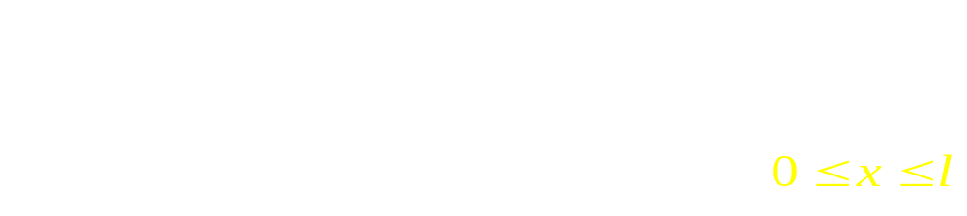
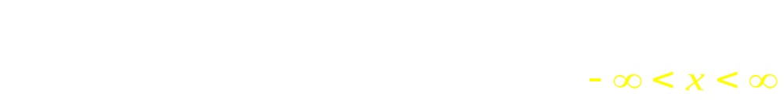
初始条件和边界条件通常称为定解条件。
一个微分方程连同它相应的定解条件组成一个定解问题。
有界弦振动问题
（定解问题）
无界弦振动问题
（Cauchy问题 或者初值问题）

Slide 20
1.1.2 热传导方程和定解条件
物理模型：三维空间中均匀、各向同性的导热体，内部有热源，与周围介质有热交换，求物体内部任一时刻温度的分布？
一、导出方程：
设导热体区域为 ，边界记为 ， 表示导热体
在时刻t，点 处的温度。
微元法：任取一小邻域作为质点，其热量变化满足热力学第二定律积分形式：
z
热源生成热量
体微元在t2时刻的热量
体微元在t1时刻的热量
通过边界流入热量
y
x
0

Slide 21
参数

Slide 22

微元法:
利用物理学公式：
在G上，在充分小的时间段 上，有
z
y
x
0
热源生成热量
热源强度

Slide 23
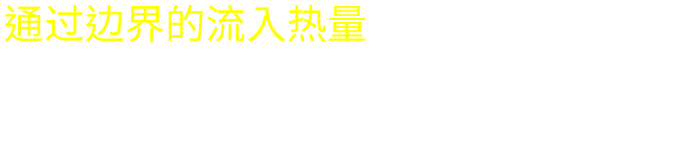
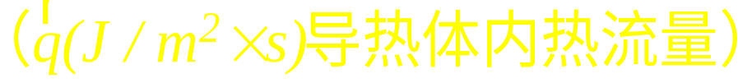
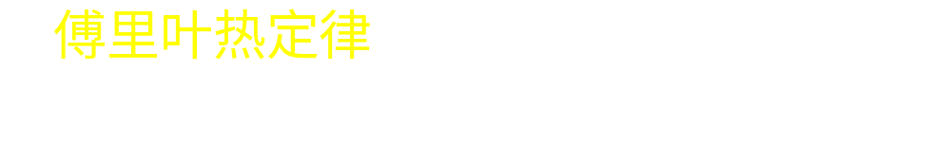
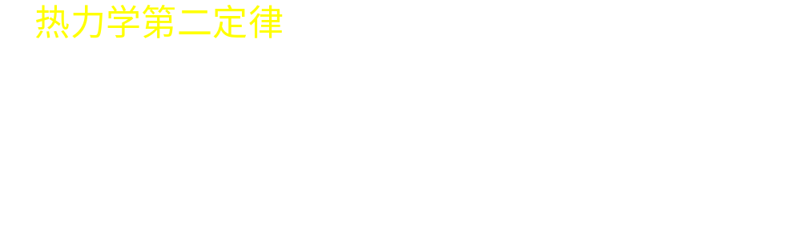

Slide 24
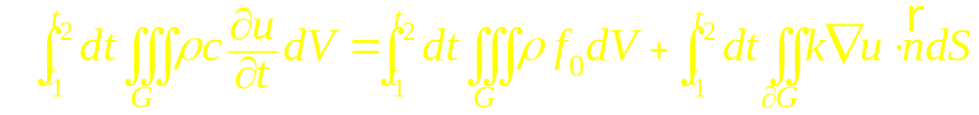
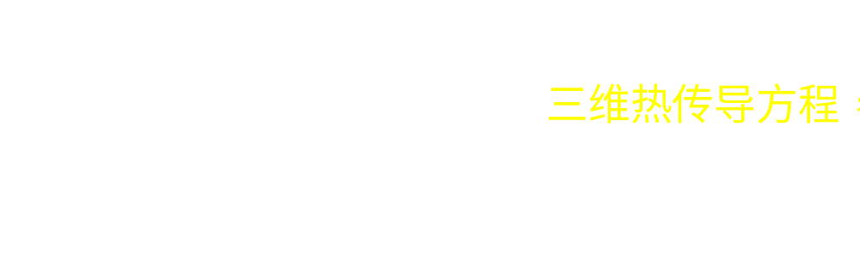

Slide 25
热传导方程：
抛物型偏微分方程（PDE）
注：1. 若 ，称为齐次热传导方程.
若 ，称为非齐次热传导方程.
2. 也可以描述其他物理现象，如分子在介质中的扩散问题等.
3.其他维数热传导方程
均匀细杆热传导问题
………一维热传导方程
均匀薄板热传导问题
………二维热传导方程

Slide 26
热传导方程：
思考：
1、热传导方程只描述了局部热传导规律？
怎样才能确定导热体内部的具体温度分布？
确定方程的具体解？

Slide 27

二、热传导方程的定解条件
1、初始条件
z
y
x
0

Slide 28
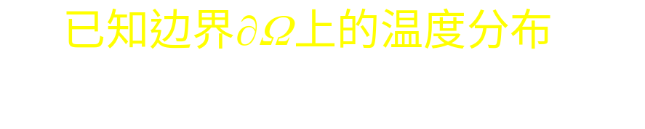


2、边界条件

Slide 29
(3)边界与周围介质有热交换情况下，
边界条件的推导与热传导方程的推导完全类似。

Slide 30



Slide 31
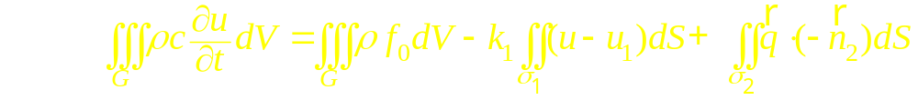
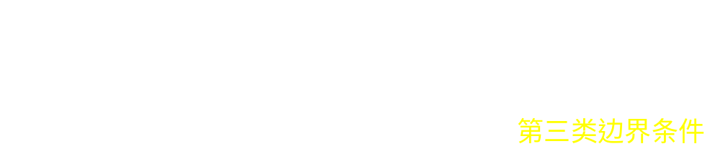

Slide 32
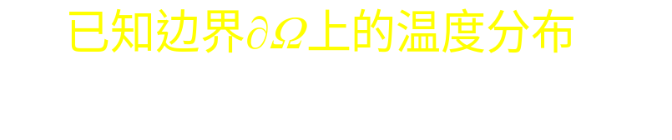


常见的线性边界条件，数学上分为三类：
第一类边界条件，直接规定了所研究的物理量在边界上的数值；
第二类边界条件，规定了所研究物理量在边界外法线方向上的方向导数的数值；
第三类边界条件，规定了所研究物理量及其外法向导数的线性组合在边界上的数值。

Slide 33
1.1.3 泊松方程或拉普拉斯方程
椭圆型偏微分方程（PDE）
考虑热传导方程：
则方程变为：
称这个方程为泊松方程
(位势方程：稳定电荷产生的静电势).
f
≡ 0
时称为拉普拉斯方程
(调和方程：刻画导体内的电位势).
调和函数

Slide 34
三类定解问题：
（1） Dirichlet问题
（2） Neumann问题
（3） Robin问题

Slide 35
作业：P33-34，习题1：第1、2、3题

Slide 36
1.2 定解问题的适定性
1.2.1 基本概念
偏微分方程；
偏微分方程的阶数；
线性与非线性方程；
齐次与非齐次方程；
线性定解问题；
方程的古典解，通解，特解.

Slide 37
微分方程的解：
古典解：如果将某个函数 u 代入偏微分方程中，能使方程成为恒等式，则这个函数就是该偏微分方程的古典解。
通 解：解中含有相互独立的和偏微分方程阶数相同的任意常数的解。
特 解：通过定解条件确定了解中的任意常数后得 到的解。

Slide 38
二阶线性PDE
二阶线性PDE
二阶非线性PDE
非线性定解问题

Slide 39
二阶线性偏微分方程的一般形式
把所有自变量依次记作x₁, x₂, … x_{n}，
线性二阶线性偏微分方程可表示为
其中 a_{ij}, b_{i}, c, f 只是 x₁, x₂, …x_{n} 的函数。
偏微分方程，阶数，线性偏微分方程，自由项，齐次方程，非齐次方程.

Slide 40
1.2.2 适定性概念
解的存在性:即在给定的定解条件下，定解问题是否有解存在? 从下一章起，我们要介绍三种典型的数学物理方程的解法，这三种方程解的存在性已有证明。
解的唯一性:即在给定的定解条件下，定解问题的解若存在，它是否唯一？如果能知道一个定解问题具有唯一解，那么我们就能采用任何合适的方法去寻找它的解。

Slide 41
解的稳定性：定解条件及方程中的参数有微小变化时，解也只有微小的变动, 则称该定解问题的解是稳定的，否则称它的解是不稳定的。因为定解条件中的一些已知量，通常总是利用实验得到的数据，不可避免地会有一定的误差，所以人们自然会关心定解条件的微小扰动是否会导致解的变化很大。
适定性：一个定解问题存在唯一稳定的解，则此问题是适定的。否则就称它为不适定的。

Slide 42
由于许多数学物理问题均可以用适定的定解问题来处理，长期以来，人们认为不适定数学物理问题的研究是没有意义的，然而在实际问题中经常遇到不适定的问题。
例如，对于某物体，希望在某时刻具有一个实际的温度分布，那么在初始时刻物体应当具有一个什么样的温度分布才能达到此目的？
这就是一个不适定的问题，它是所谓的数学物理问题的反问题。
通过研究，人们找到了处理这类不适定问题的一些办法。现在对不适定问题的研究已成为偏微分方程的一个重要的研究方向。

Slide 43
1.3 叠加原理
1.3.1 叠加原理
在数学物理中经常出现这样的现象：几种不同原因的综合所产生的效果，等于这些不同原因单独产生效果的累加。
例如，物理中几个外力作用于一个物体上所产生的加速度，等于各个外力单独作用在该物体上所产生的加速度的总和，这个原理称为叠加原理。叠加原理适用范围非常广泛。
如果几个电荷同时存在,它们电场就互相叠加,形成合电场.这时某点的场强等于各个电荷单独存在时在该点产生的场强的矢量和,这叫做电场的叠加原理.
点电荷系电场中某点的电势等于各个点电荷单独存在时,在该点产生的电势的代数和,称为电势叠加原理.

Slide 44
线性问题和非线性问题的最根本区别就是：
线性问题的解满足叠加原理，
而非线性问题的解一般来讲不满足叠加原理。

Slide 45
设自变量为 x、y（或者x、t），未知函数u(x,y)，
则二阶线性偏微分方程的一般形式为
记
算符 为
通常称 为二阶偏微分算子，易证 是线性算子。
设 是任意两个常数， 是两个具有二阶连续偏导数的函数，简记为 则有

Slide 46
再介绍三个二阶线性偏微分算子：

Slide 47
叠加原理 1 设 是二阶线性偏微分算子， 为n个任意常数
为平面区域 内的n个已知函数
若 在区域 内是如下方程的解
则方程
可解，且 是（8）在区域 内的一个解.
注1 叠加原理1对三元函数 u(x,y,z)情况也成立，此时，
注2 叠加原理1讨论的是自由项 的叠加性。例如方程
只需解出方程
,其解分别为
，则原方程解为

Slide 48
对于无穷级数
如果该级数在区域 内收敛，且相应的解
在区域 内也收敛而且可以逐项求一阶和二阶偏导数，
相应的二阶偏导数的级数在区域 内一致收敛，此时叠加原理1
的结论仍成立。此条对下面的叠加原理也成立。
注4 线性定解问题：如果边界条件是齐次的，叠加原理也成立。
弦振动方程混合问题中，考虑如下的波算子定解问题：
边界条件是齐次的。可分解为下面三个齐次边界条件的定解问题：

Slide 49




Slide 50
叠加原理2 若定解问题（10）（11）（12）的解分别为
，则
是定解问题（9）的解.

Slide 51
对波算子定解问题（9），自由项 f 是有限和，如果是级数，就有
叠加原理3 定解问题（9），设
如果对每个
是如下问题的解
则
是定解问题（9）的解.

Slide 52
弦振动方程混合问题中，不是齐次边界条件的波算子定解问题：
介绍边界条件的齐次化问题，即将 化为零。
第一步，选取
满足
最简单的是取
第二步，令
. 则有
为齐次边界条件，定解问题（9）.

Slide 53
例 1 求方程
的任意一个解.
解 由叠加原理1，只需分别求出如下三个方程的解
易求出：
和
所以
是原方程的一个解.

Slide 54
例 2 将如下定解问题中的方程齐次化:
解 由上例，
是方程的一个解，
令
，则原方程
化为

Slide 55

1.3.2 叠加原理的应用
设密度
数学上用线性泛函的形式给出:

Slide 56
考虑热传导方程初值问题
利用叠加原理，上面的问题可分解为两个定解问题

Slide 57

进一步考虑下面两个定解问题:
分割—取近似—求和—取极限
由
函数定义，可知

Slide 58

进一步考虑下面两个定解问题:
由
函数定义，可知

Slide 59
若
的解为
，我们称之为热传导方程的基本解，
则相应(2)的解可以表示为
注意
,则(1)的解为
从而热传导方程的解为

Slide 60
本章主要内容：
方程的推导;
定解条件;
定解问题的适定性（概念）;
叠加原理.

Slide 61
作业：P35，第14、15、16题；
P37，第27题.

